Slide 1
ИСПОЛНЕНИЕ БЮДЖЕТА ОРЛОВСКОГО РАЙОНА ЗА 2019 ГОД
Финансовый отдел Администрации Орловского района

Slide 2
Финансовый отдел Администрации Орловского района
Подготовлена бюджетная отчетность
Принята Министерством финансов Ростовской области
24 марта 2020 года
Представлена в Контрольно-Счетный орган Орловского района
30 марта 2020 года
Проект отчета за 2019 год представлен в Собрание депутатов
Отчет опубликован на официальном сайте Администрации Орловского района и официальном издании «Вестнике Власти»

Slide 3
Основные направления бюджетной и налоговой политики Орловского района в 2019 году
Финансовый отдел Администрации Орловского района
Укрепление налогового потенциала, увеличение собираемости налогов
Оценка эффективности налоговых льгот
Реализация «майских» указов Президента РФ
Инвестиции в человеческий капитал
Повышение эффективности бюджетных расходов
Поддержка предпринимательской и инвестиционной активности
Социальная поддержка населения
Обеспечение сбалансированности местных бюджетов
Соблюдение взвешенной долговой политики

Slide 4
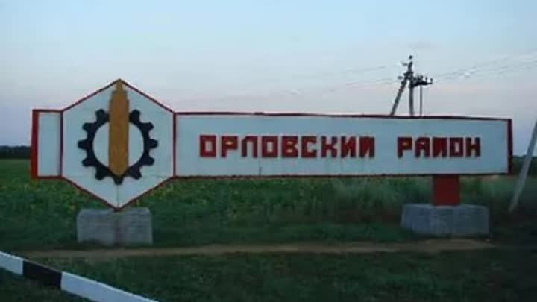
Основные характеристики бюджета Орловского района за 2019 год млн.рублей
Финансовый отдел Администрации Орловского района
Показатель | Плановые бюджетные назначения | Исполнено | % исполнения
I. Доходы, всего | 1058,8 | 1066,7 | 100,7
I I. Расходы, всего | 1095,2 | 1077,2 | 98.4
I I I. Дефицит-Профицит+ | -36,4 | -10,5

Slide 5
Консолидированный бюджет Орловского района в 2019 году
Финансовый отдел Администрации Орловского района
Доходы на душу населения 32,5 тыс. рублей

Slide 6
Финансовый отдел Администрации Орловского района
ДИНАМИКА СОБСТВЕННЫХ ДОХОДОВ КОНСОЛИДИРОВАННОГО БЮДЖЕТА ОРЛОВСКОГО РАЙОНА
млн. рублей
104,4%
*в сопоставимых условиях 2019 года
Notes:
новый

Slide 7
Финансовый отдел Администрации Орловского района
Структура налоговых и неналоговых ДОХОДОВ
БЮДЖЕТА ОРЛОВСКОГО РАЙОНА за 2019 год
тыс. рублей
Налог на доходы физических лиц – 110537.3
Акцизы– 25682.9
Единый налог на вмененный доход – 11071.8
Единый сельскохоз. налог– 37753.0
Патентная система– 231.7
Иные налоговые доходы– 7480.6
Неналоговые доходы– 22605.1
1,4%
0,5%
2,7%
12,6%
52,1%
17,8%
12,3%
11,0%
Notes:
новый

Slide 8
КРУПНЕЙШИЕ НАЛОГОПЛАТЕЛЬЩИКИ ОРЛОВСКОГО РАЙОНА
Финансовый отдел Администрации Орловского района
ОАО «Корммаш»
ОАО «Молочный завод»Орловский
ОАО «Хлебокомбинат»
.
ЗАО «Орловская мельница»

Slide 9
РЕАЛИЗАЦИЯ ПЛАНА МЕРОПРИЯТИЙ («дорожной карты») ПО УВЕЛИЧЕНИЮ ПОСТУПЛЕНИЙ НАЛОГОВЫХ И НЕНАЛОГОВЫХ ДОХОДОВ КОНСОЛИДИРОВАННОГО БЮДЖЕТА ОРЛОВСКОГО РАЙОНА НА 2017-2019 ГОДЫ
Финансовый отдел Администрации Орловского района
Совершенствование налогового законодательства
проведена оценка эффективности налоговых льгот
созданы благоприятные условия для привлечения инвестиций в экономику Орловского района
проведены мероприятия по легализации теневой занятости
организована работа по переходу на исчисление
налога на имущество физических лиц от кадастровой стоимости
Сокращение задолженности в бюджет
недоимка по налогам, сложившаяся на 01.01.2020, за год снижена на 428, тыс. рублей
или на 3,1 %
задолженность по арендной плате за земельные участки, государственная собственность на которые не разграничена, за год снижена
на 22,5 тыс. рублей или на 30 %

Slide 10
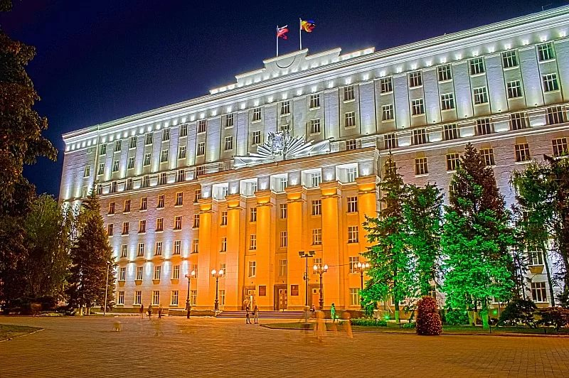
Безвозмездные поступления
Финансовый отдел Администрации Орловского района
тыс. рублей
Наименование | Исполнение за 2018 год | Исполнение за 2019 год
Межбюджетные трансферты ВСЕГО | 795733,2 | 851475.6
из них:
Дотации на выравнивание бюджетной обеспеченности | 121845,6 | 138467.4
Субсидии | 65114,2 | 56462.7
Субвенции | 587156,5 | 650623.6
Иные межбюджетные трансферты | 22734,3 | 5921.9

Slide 11
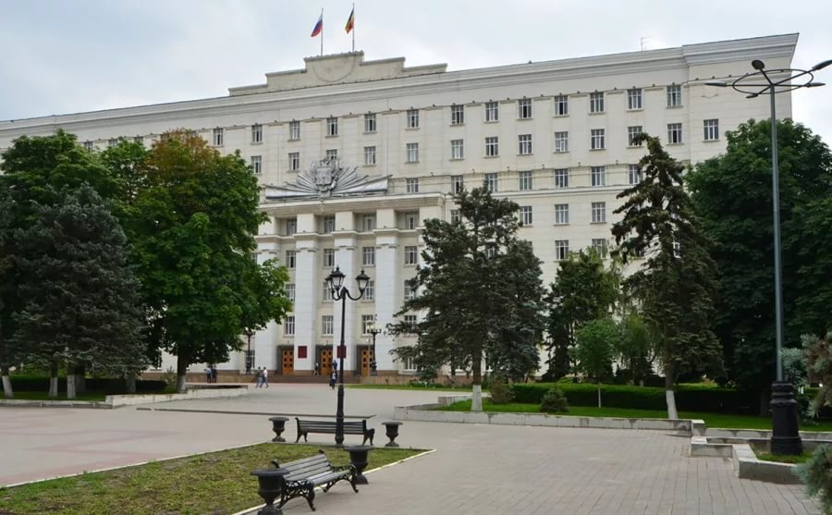
Финансовый отдел Администрации Орловского района
Безвозмездные поступления из
областного бюджета в 2019 году
млн. рублей
Иные межбюджетные трансферты
5921,9
Иные межбюджетные трансферты
5390,3
Notes:
новый

Slide 12
Структура расходов консолидированного бюджета Орловского района 2019 году 1 210 376,0 тыс. рублей
Финансовый отдел Администрации Орловского района
на душу населения 32.8 тыс. рублей
Социальная сфера –
969.0 млн. рублей или 80,1 %.

Slide 13
Структура расходов бюджета Орловского района в 2019 году 1 077 223,9 тыс. рублей
Финансовый отдел Администрации Орловского района
тыс. рублей
Социальная сфера –
921182,9 тыс. рублей или 85,5 %

Slide 14
Структура муниципальных программ Орловского района в 2019 году
Финансовый отдел Администрации Орловского района
Всего расходов на реализацию муниципальных программ в 2019 году – 1056,4 млн. рублей (98,1%)
Социальные программы (923,9 млн. рублей – 87,5%)
Инфраструктурные программы (69,3 млн. рублей – 6,6%)
Экономическое развитие и муниципальная политика (33,1 млн. рублей – 3,1%)
Поддержка отраслей экономики (13,5 млн. рублей – 1,3%)
Противодействие преступности и защита от ЧС (8,8 млн. рублей – 0,8%)
Управление финансами (7,8 млн. рублей – 0,7 %)
Notes:
Новый слайд

Slide 15
Финансовый отдел Администрации Орловского района
Доля социальных муниципальных программ в общем объеме расходов, запланированных на реализацию муниципальных программ Орловского района в 2019 году
Часть I
47,1%
Развитие образования
28,7%
2,1%
Обеспечение доступным и комфортным жильем
0,1%
1,7 %
Доступная среда
7,1%
0,1%
0,1%
Социальная поддержка граждан
Развитие физической культуры и спорта
Развитие здравоохранения
Развитие культуры и туризма
Поддержка казачьих обществ
Молодежь Орловского района
0,5%

Slide 16
Финансовый отдел Администрации Орловского района
Доля инфраструктурных муниципальных программ в общем объеме расходов, запланированных на реализацию муниципальных программ Орловского района в 2019 году
Часть II
4,9%
Развитие транспортной системы
1,6 %
0,6%
Информационное общество
0,1%
Обеспечение качественными жилищно-коммунальными услугами населения
Энергоэффективность и развитие энергетики

Slide 17
Финансовый отдел Администрации Орловского района
Доля муниципальных программ в общем объеме расходов, запланированных на реализацию муниципальных программ в 2019 году
Часть Ш
связанных с экономическим развитием и муниципальной политикой
3,1%
Муниципальная политика
0,1%
Экономическое развитие
связанных с поддержкой отраслей экономики
0,7%
Развитие сельского хозяйства и регулирования рынков сельскохозяйственной продукции, сырья и продовольствия
0,1%
Охрана окружающей среды и рациональное природопользование

Slide 18
Финансовый отдел Администрации Орловского района
Доля муниципальных программ в общем объеме расходов, запланированных на реализацию муниципальных программ Орловского района в 2019 году
Часть IV
связанных с противодействием преступности и защитой от ЧС
0,7%
Защита населения и территории от ЧС, обеспечение пожарной безопасности и безопасности людей на водных объектах
0,1%
Обеспечение общественного порядка и противодействие преступности
связанных с управлением финансами
0,7%
Эффективное управления муниципальными финансами

Slide 19
Расходы консолидированного бюджета Орловского района в 2019 году, направленные на реализацию Указов Президента Российской Федерации от 07.05.2012 №597 «О мероприятиях по реализации государственной социальной политики».
Финансовый отдел Администрации Орловского района
Поэтапное повышение оплаты труда отдельным категориям работников бюджетного сектора экономики
22,2 млн.рублей

Slide 20
Финансовый отдел Администрации Орловского района
Обеспечение жильем жителей Орловского района
в 2019 году
14161,6 тыс. рублей
22
человека
Обеспечение жилыми помещениями детей-сирот и детей, оставшихся без попечения родителей
20020,0 тыс. рублей
3 семьи
Обеспечение жильем молодых семей
2148,3тыс. рублей
14 семей
Обеспечение жильем граждан, проживающих в сельской местности
411,3 тыс. рублей
Обеспечение жильем ветеранов Великой Отечественной войны 1941-1945 годов,
ветеранов боевых действий, инвалидов
4 человека
Notes:
новый

Slide 21
Структура и динамика расходов бюджета Орловского района по разделу «Здравоохранение» в 2018-2019 годах
Финансовый отдел Администрации Орловского района
2018
год
2019 год
2019 год - 19338,1 тыс. рублей
Стационарная медицинская помощь
11223,6 тыс. рубле
12073,8тыс. рублей
Амбулаторная помощь
10140,9 тыс. рублей
7023,8
тыс. рублей
Скорая медицинская помощь
36,4 тыс. рублей
0,0 тыс. рублей
125,4 тыс. рублей
240,5
тыс. рублей
Другие вопросы в области здравоохранения
Notes:
новый

Slide 22
Финансовый отдел Администрации Орловского района
На мероприятия по обеспечению ранней диагностики и профилактики развития тяжелых заболеваний и выплаты студентам
На разработки проектно-сметной документации было направлено
2415,5 тыс.рублей
193,4
тыс.рублей

Slide 23
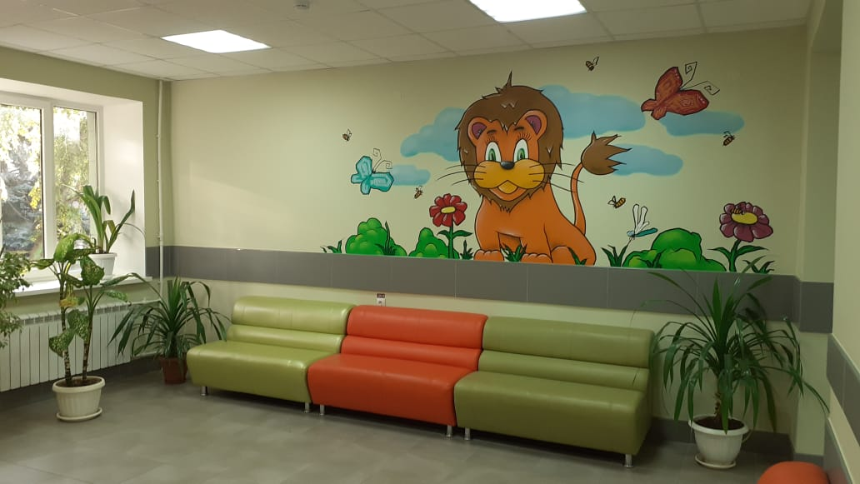
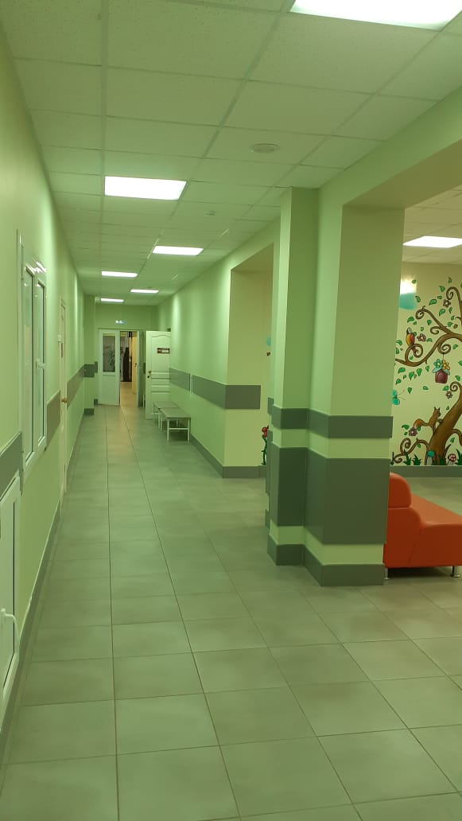
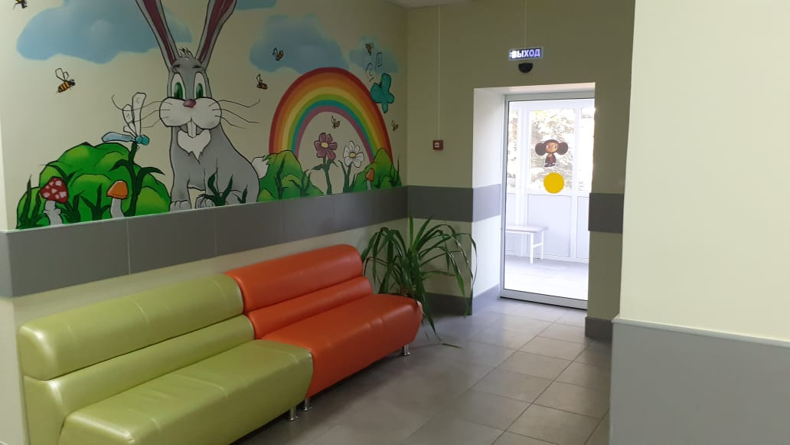
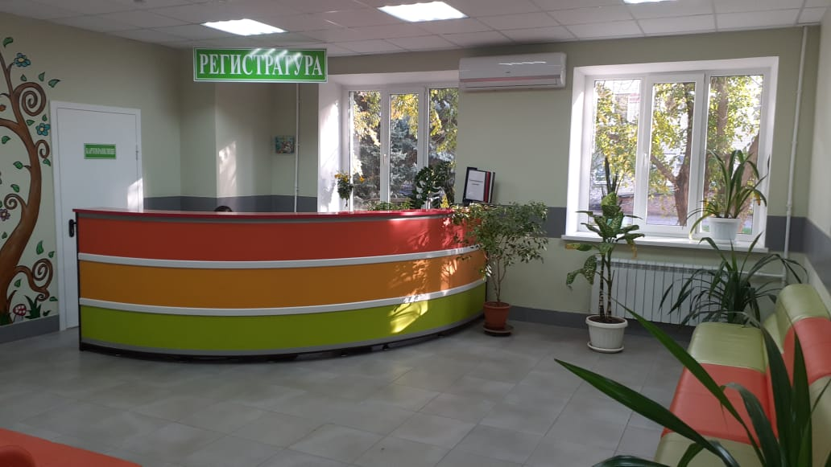
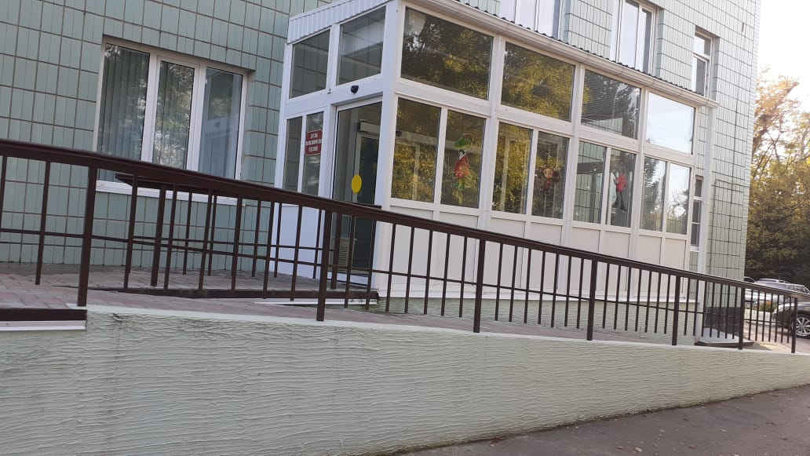
Выборочный капитальный ремонт детской поликлиники 1 млн. 751,9 тыс.рублей
Финансовый отдел Администрации Орловского района

Slide 24
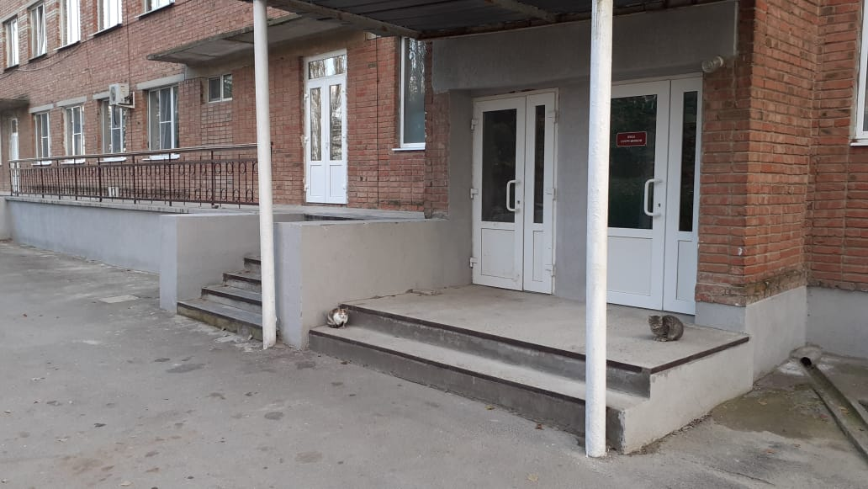
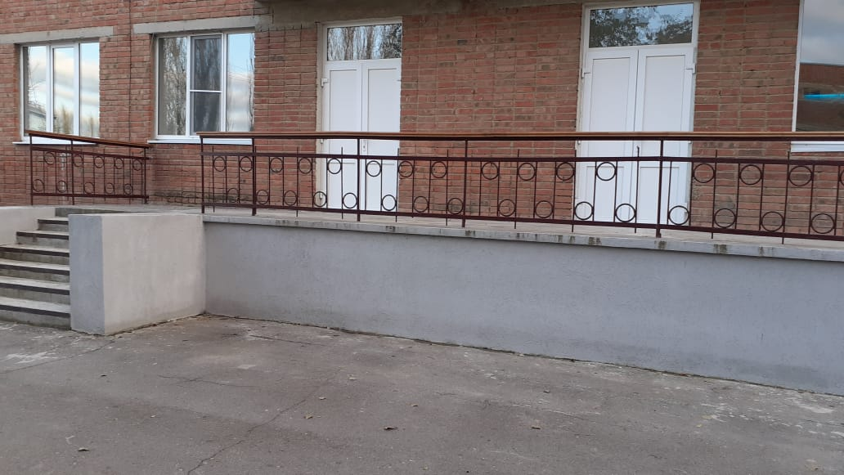
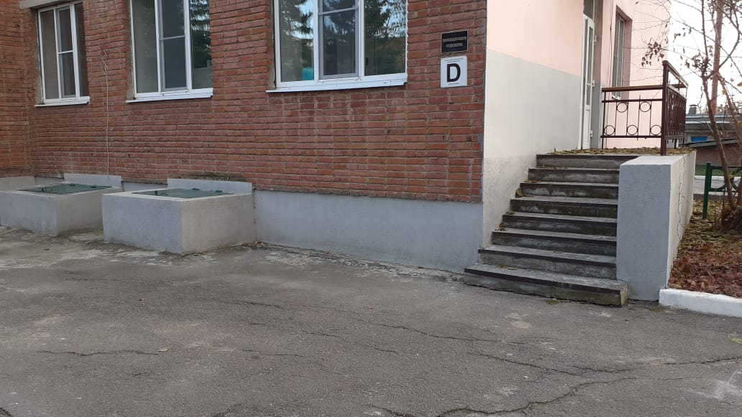
Выборочный капитальный ремонт инфекционного отделения 1308,4 тыс.рублей
Финансовый отдел Администрации Орловского района

Slide 25
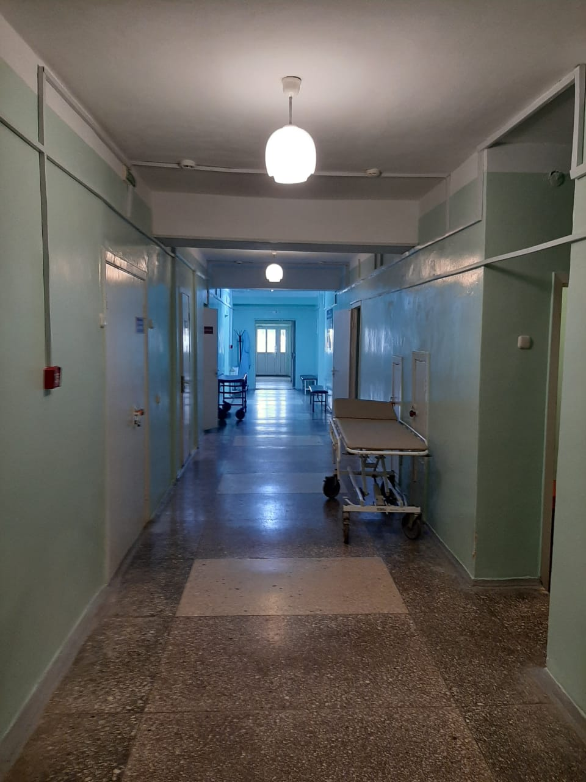
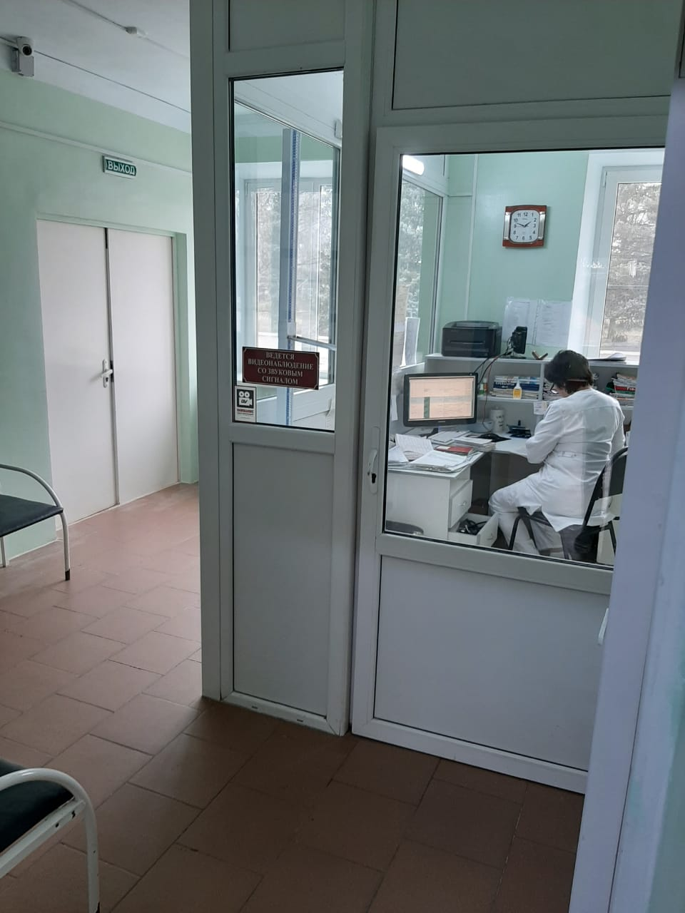
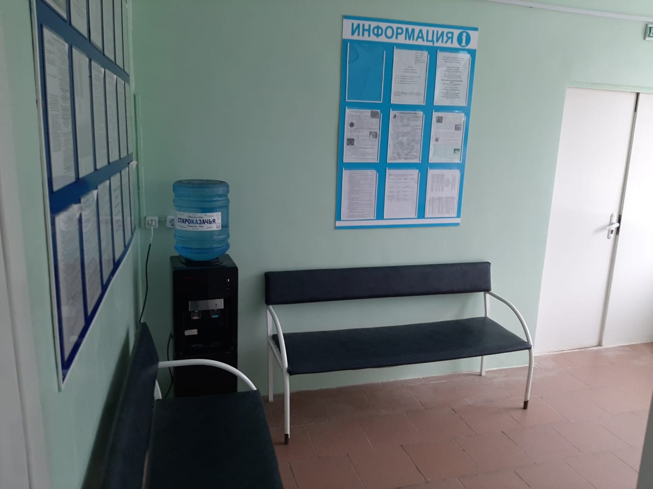
Капитальный ремонт приемного отделения 402,0 тыс.рублей
Финансовый отдел Администрации Орловского района

Slide 26
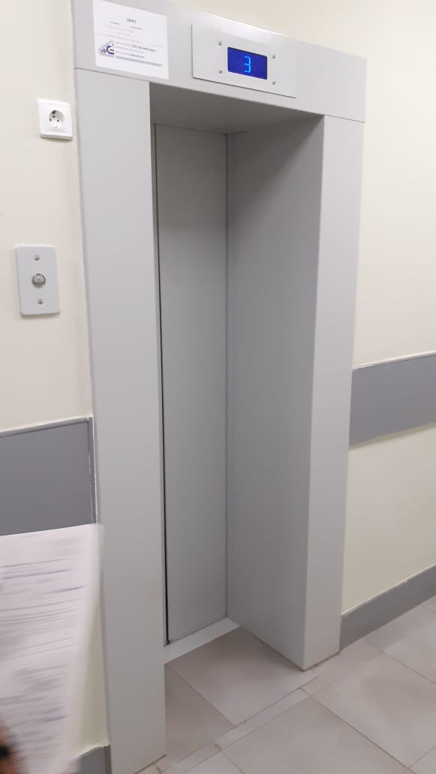
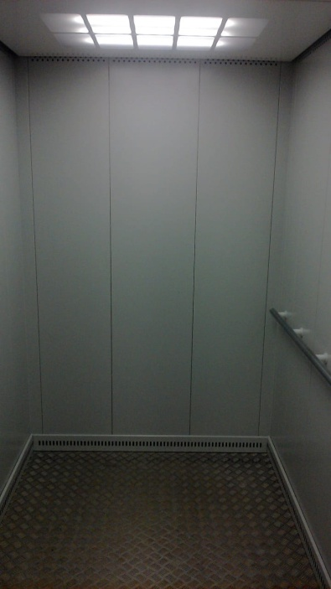
Капитальный ремонт - замена лифта 1 552,1 тыс.рублей
Финансовый отдел Администрации Орловского района

Slide 27
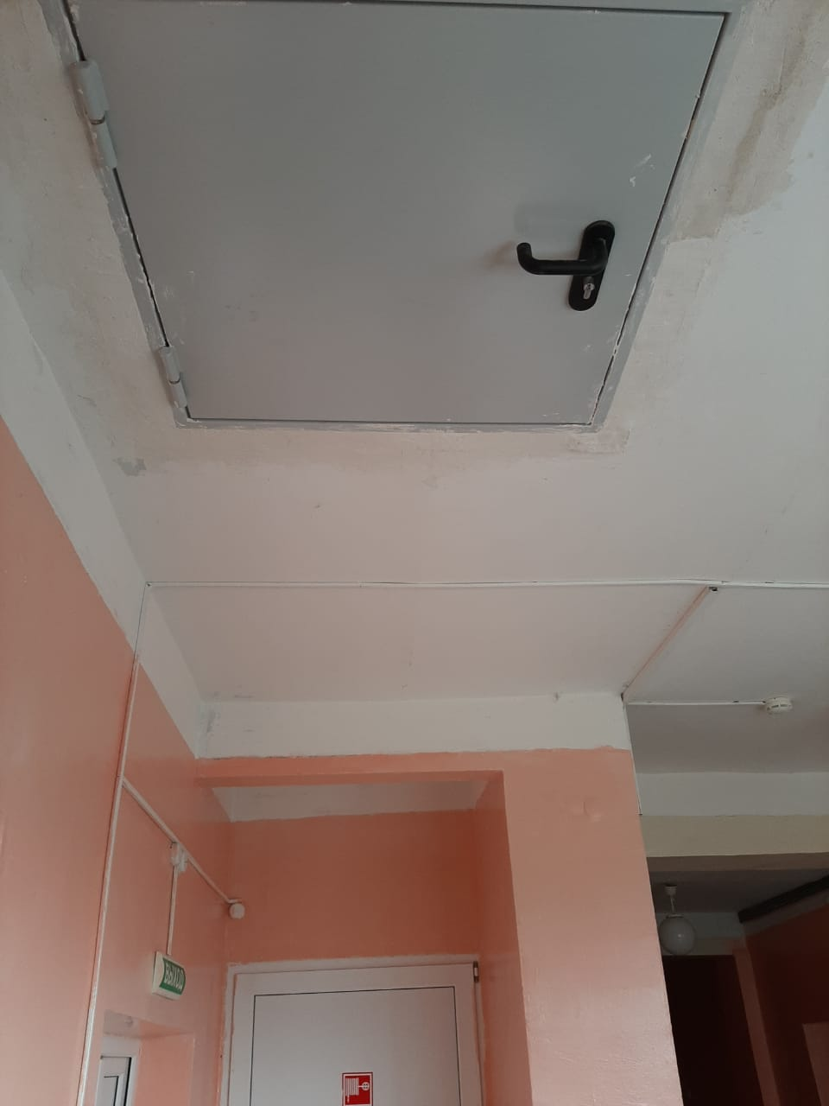
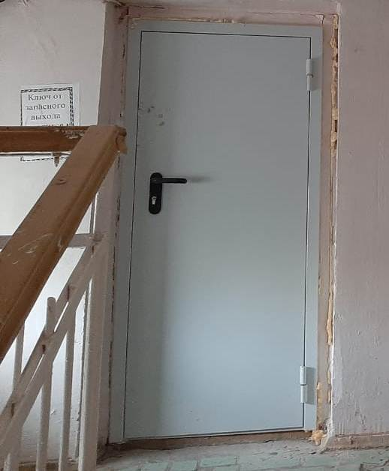
Противопожарные мероприятия (монтаж противопожарных дверей и люков) 56,3 тыс.рублей
Финансовый отдел Администрации Орловского района

Slide 28
.
Финансовый отдел Администрации Орловского района
Устройство выравнивающего слоя на территории МБУЗ «ЦРБ»-98,8 тыс.рублей
Замена оконных блоков в здании прачечной-143,0 тыс.рублей

Slide 29
.
Финансовый отдел Администрации Орловского района
Выполнение работ по котельной(монтаж, демонтаж котла, экспертиза ПБЗ)-555,7 тыс.рублей
.
Перевод котельной Волочаевского ФАП на газовое топливо-29,8 тыс.рублей

Slide 30
.
Финансовый отдел Администрации Орловского района
Замена и установка прибора учета газа (ФАП х.Луганский)-
129,0 тыс.рублей
Устройство водопроводно-канализационной сети-
198.6 тыс.рублей

Slide 31
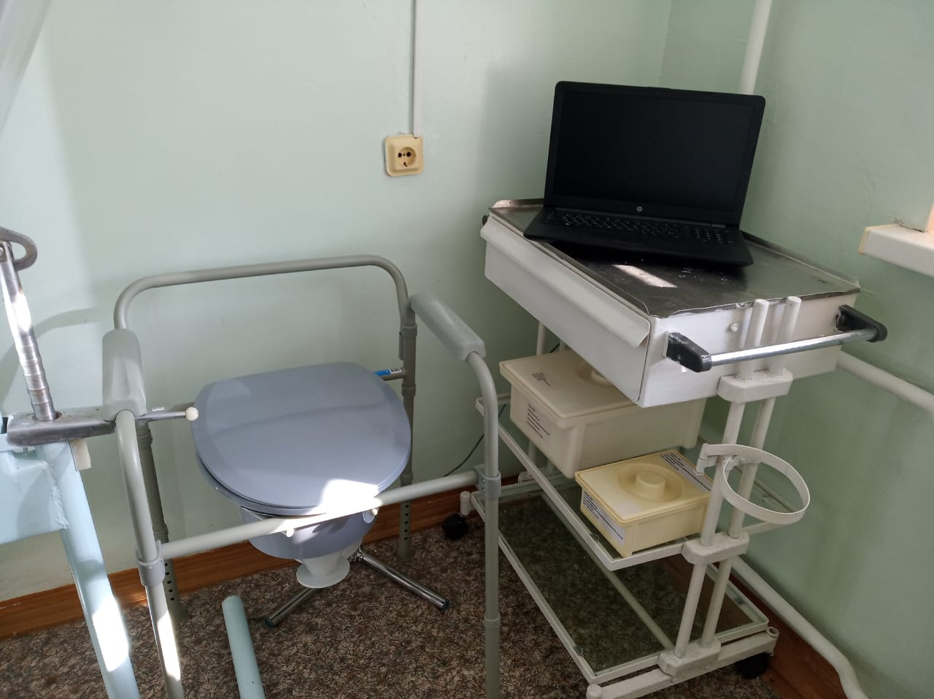
.
Финансовый отдел Администрации Орловского района
Приобретение аппарата искусственной вентиляции легких новорожденных
1308,6 тыс.рублей
Приобретение урофлоуметра с принтером
187,2 тыс.рублей

Slide 32
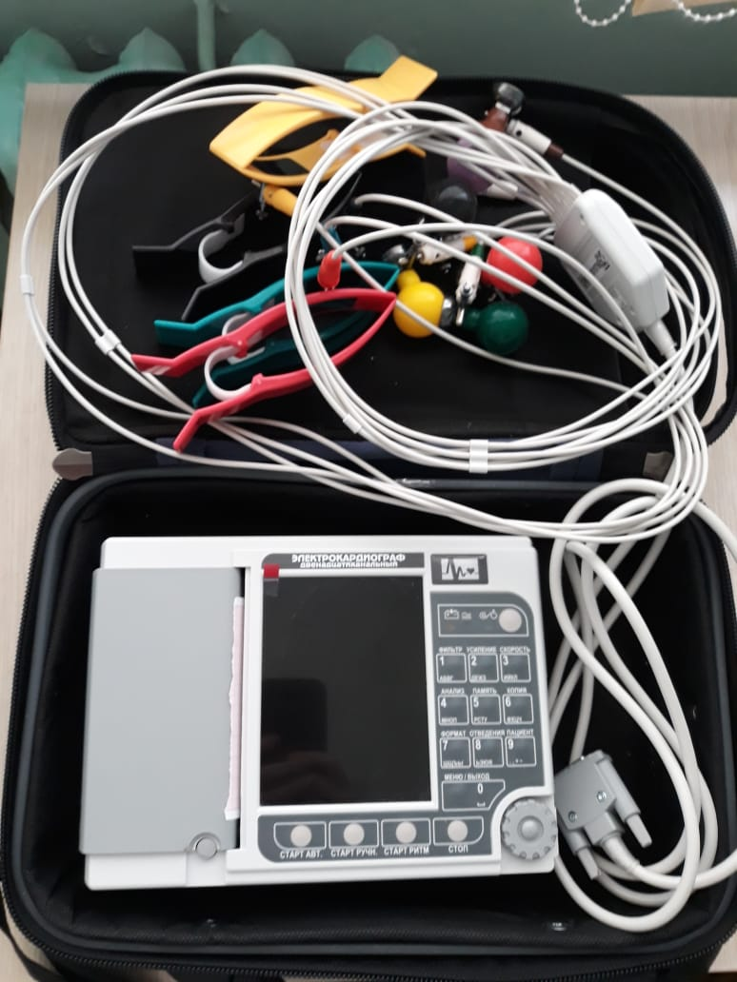
.
.
Финансовый отдел Администрации Орловского района
Приобретение электрокардиостимуляторов, электрокардиографа
-146,9 тыс.рублей
Приобретение фиброгастроскопа -846,0 тыс.рублей.

Slide 33
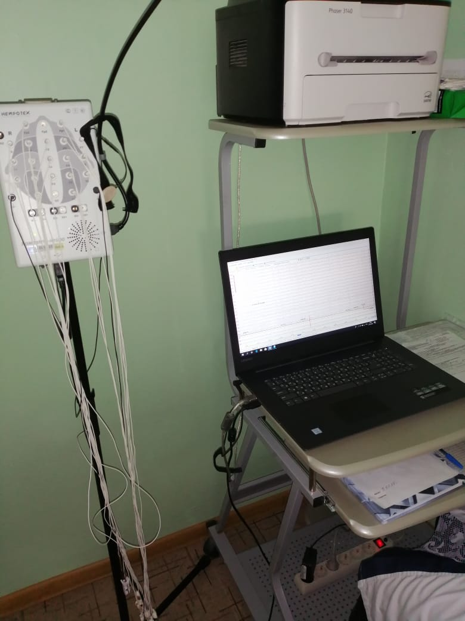
.
.
Финансовый отдел Администрации Орловского района
Приобретение системы электроэнцефалографической-207,4 тыс.рублей
Приобретение металлодетектора арочного типа с ограждением -160,9 тыс.рублей.

Slide 34
Расходы бюджета Орловского района в 2019 году по Управлению образования-518,9 млн.рублей
Финансовый отдел Администрации Орловского района
Областной
бюджет
343,7 млн.рублей
Местный
бюджет
175,2 млн.рублей

Slide 35
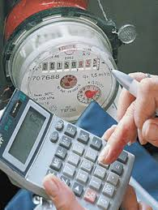
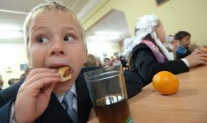
-оплата труда и начисления на оплату труда -54,9 млн.руб. -коммунальные услуги-22,2 млн. руб. -подвоз учащихся-16,5 млн.руб. -питание школьников-8,2 млн.руб -закупка молока и продуктов питания-6,7 млн.рублей
Финансовый отдел Администрации Орловского района

Slide 36
Дошкольное образование- 140,0 млн.рублей
Финансовый отдел Администрации Орловского района
Областной бюджет 73,9 млн.рублей
Местный бюджет 66,1 млн.рублей
Оказали услуги более 1348 воспитанникам

Slide 37
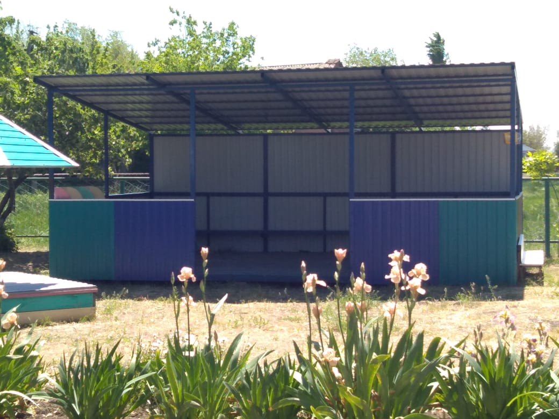
Финансовый отдел Администрации Орловского района
МБДОУ ДС № 6 «Аленький цветочек» х.Луганский в сумме 180,5 тыс.руб.:
- Установка теневого навеса.

Slide 38
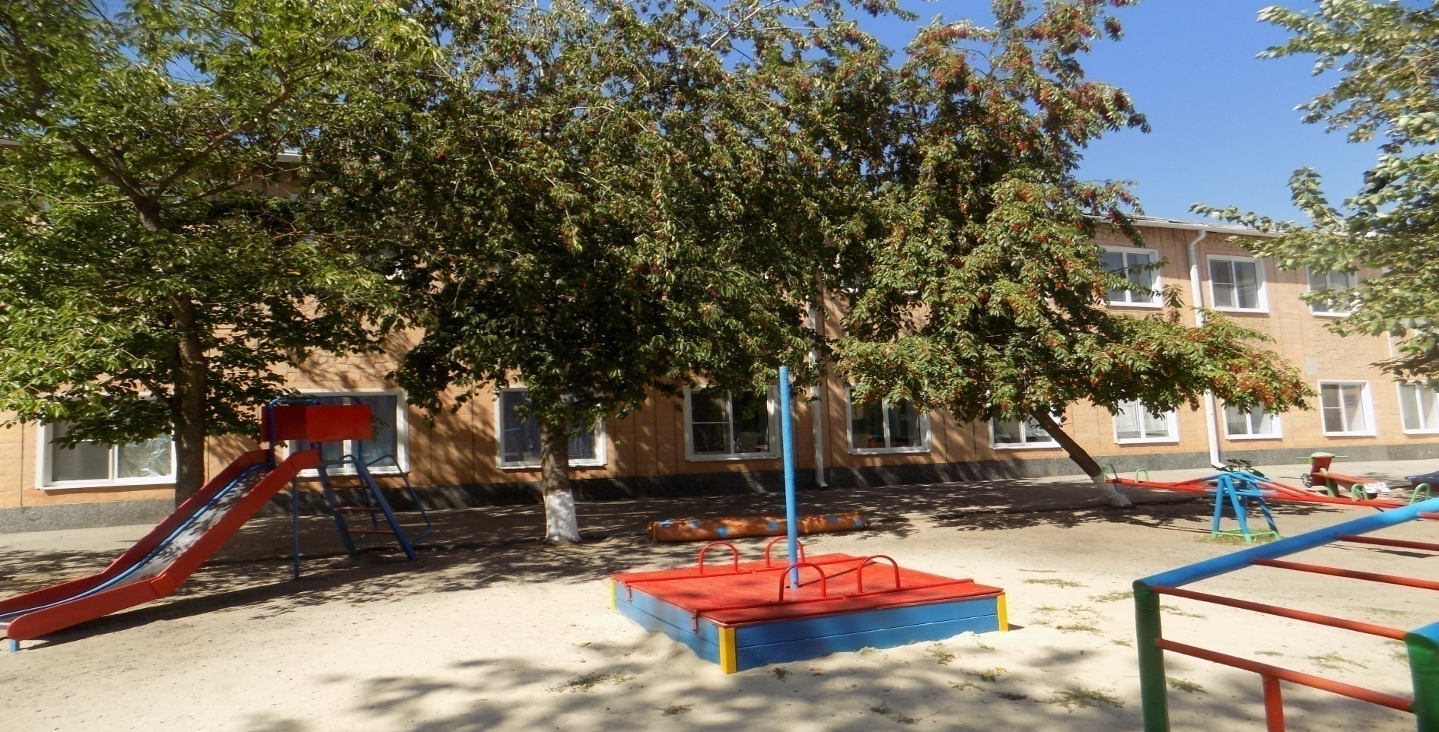
Финансовый отдел Администрации Орловского района
МБДОУ детский сад №11 «Теремок» п.Орловский :
изготовление ПСД на капитальный ремонт дверных и оконных блоков и проведение гос.экспертизы -30,0 тыс.руб;
мероприятия по энергосбережению в части замены существующих деревянных окон и наружных дверных блоков в сумме – 700,5 тыс.руб.

Slide 39
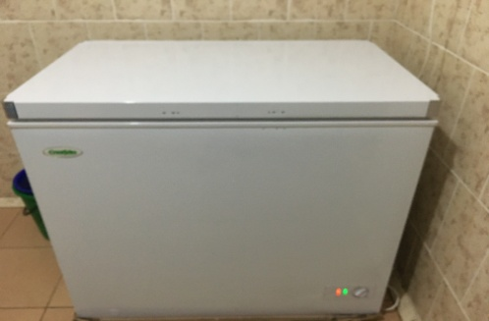
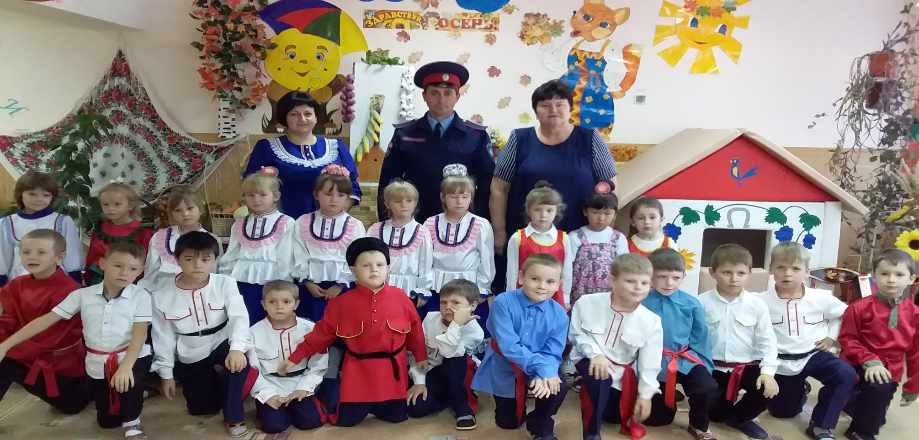
Финансовый отдел Администрации Орловского района
МБДОУ детский сад №17 «Колобок» х.Каменная-Балка :
-приобретение холодильной камеры в сумме
24,3 тыс.руб.
мероприятия по возрождению казачества
в сумме159,3 тыс.руб.

Slide 40
Начальное общее, основное общее, среднее общее образование-321,4 млн.рублей
Финансовый отдел Администрации Орловского района
Областной бюджет 243,9 млн.рублей
Местный бюджет 77,5 млн.рублей
Оказали услуги более 3463 учащимся

Slide 41
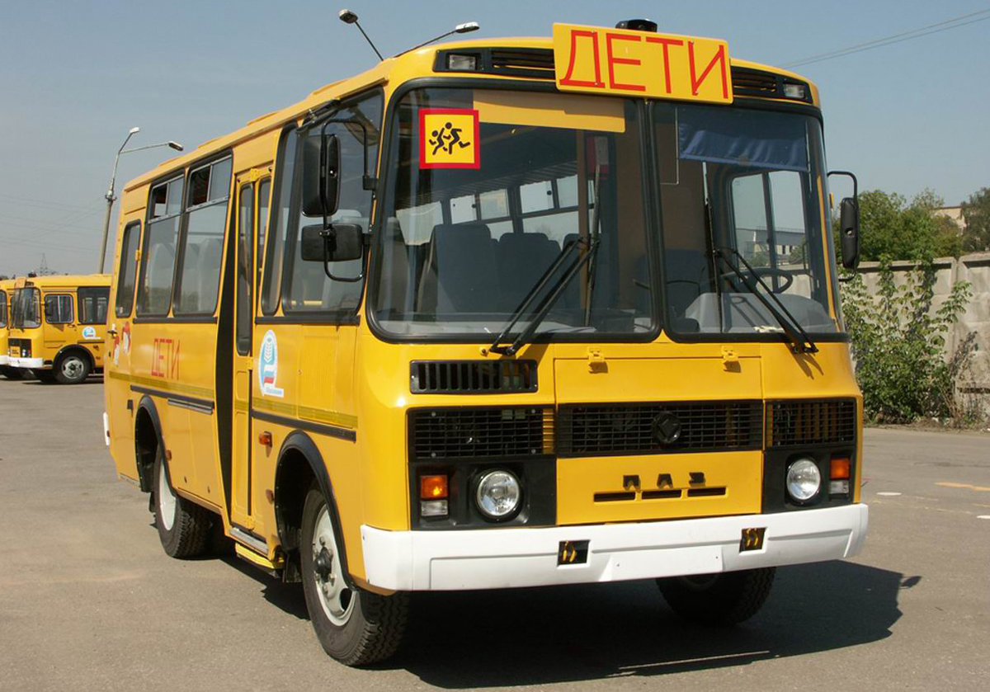
Финансовый отдел Администрации Орловского района
Приобретен школьный автобус
для МБОУ Майорская СОШ-2032,0 тыс.рублей

Slide 42
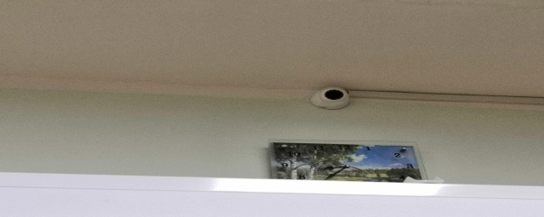
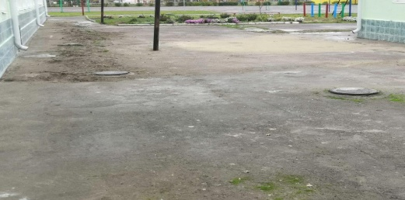
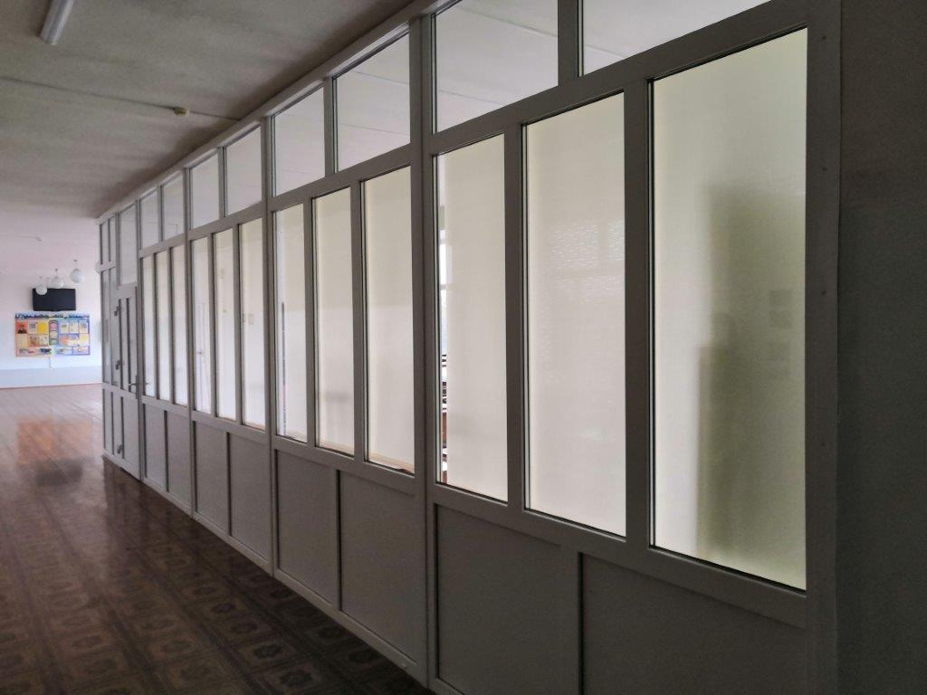
МБОУ ОСОШ №1 - монтаж системы видеонаблюдения в сумме 323,4 тыс.руб.; - выборочный капитальный ремонт (наружной канализации) 398,3 тыс. руб; - выборочный капитальный ремонт, устройство перегородок в сумме 488,4 тыс. руб; -капитальный ремонт электроосветительной системы 70,1 тыс.руб.
Финансовый отдел Администрации Орловского района

Slide 43
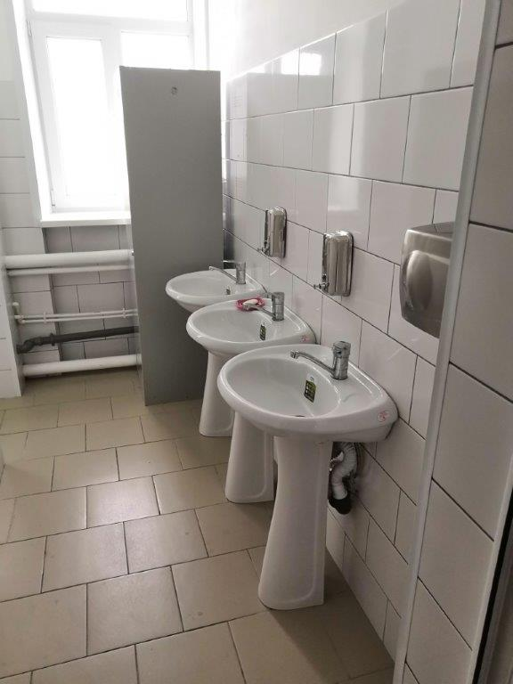
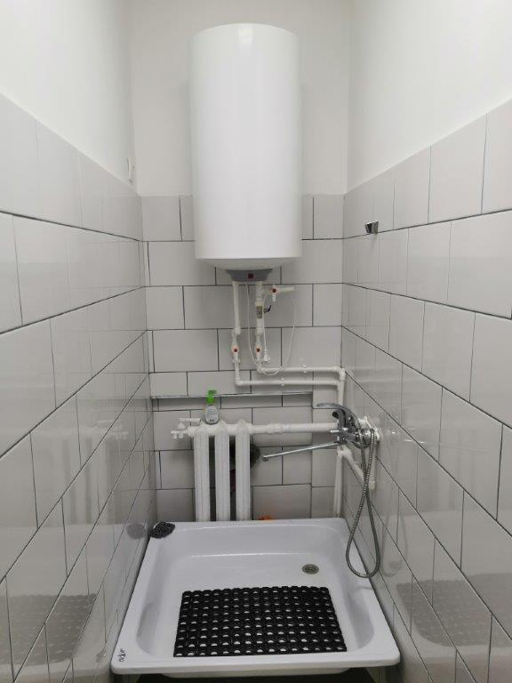
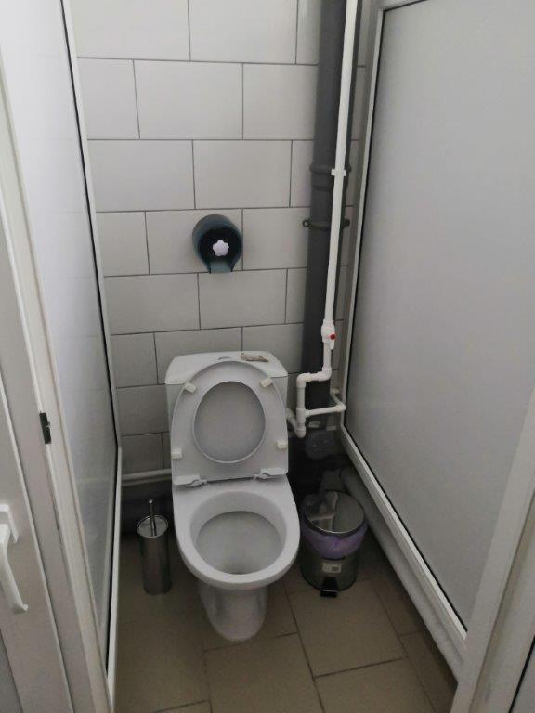
МБОУ ОСОШ №1 - выборочный капитальный ремонт санузлов в сумме 2042,4 тыс. руб
Финансовый отдел Администрации Орловского района

Slide 44
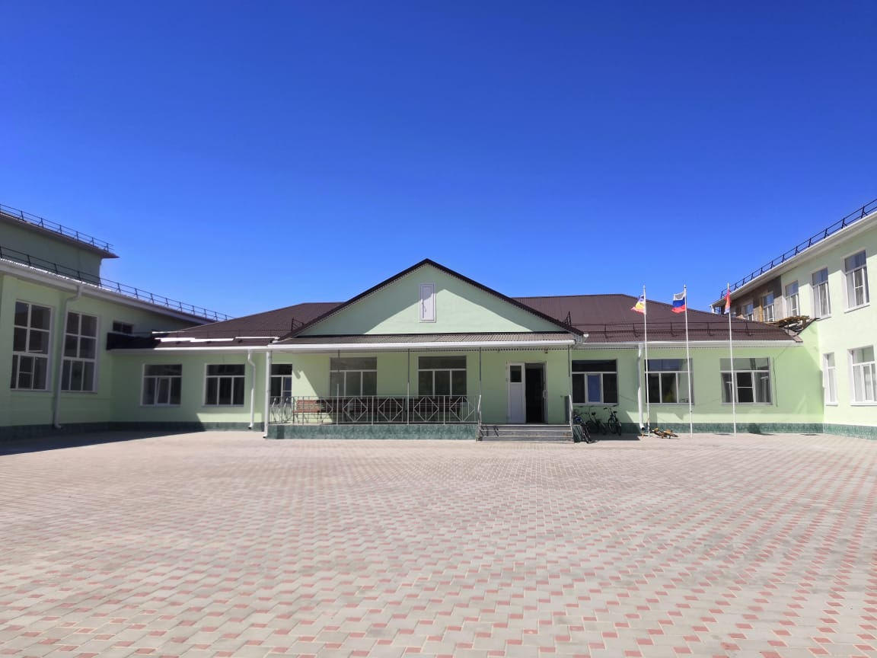
МБОУ ОСОШ №1 - устройство тротуарной плитки в сумме 1162,4 тыс.руб.
Финансовый отдел Администрации Орловского района

Slide 45
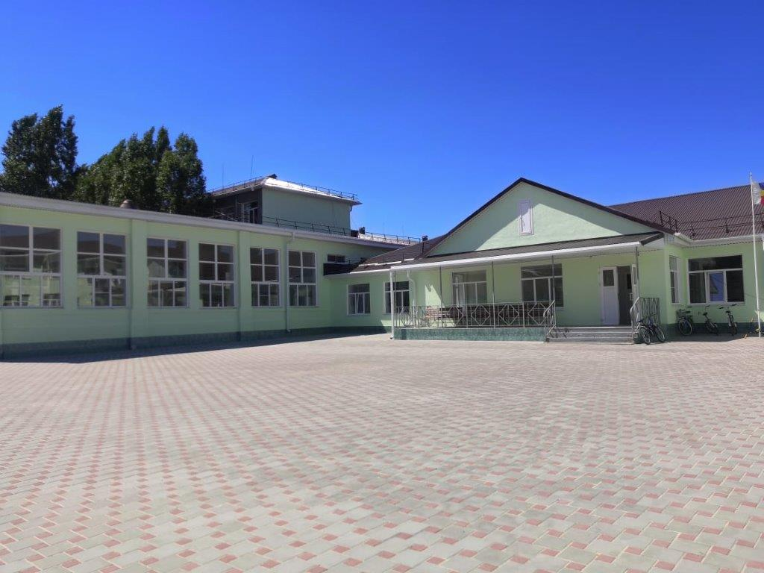
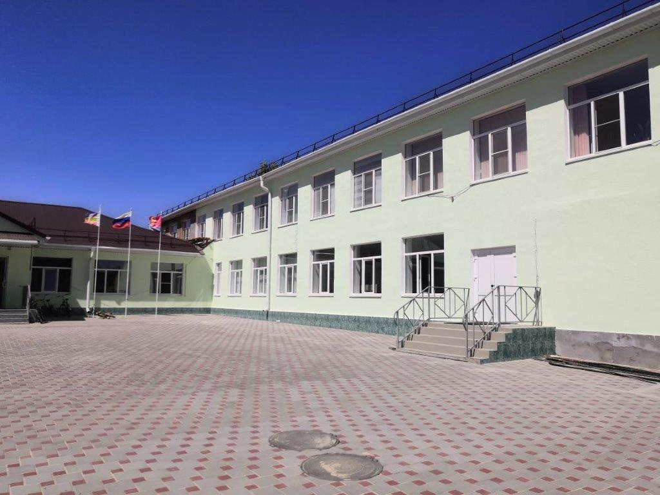
МБОУ ОСОШ №1 - выборочный капитальный ремонт здания 3989,1 тыс. руб; -строительный контроль-40,4 тыс.рублей
Финансовый отдел Администрации Орловского района

Slide 46
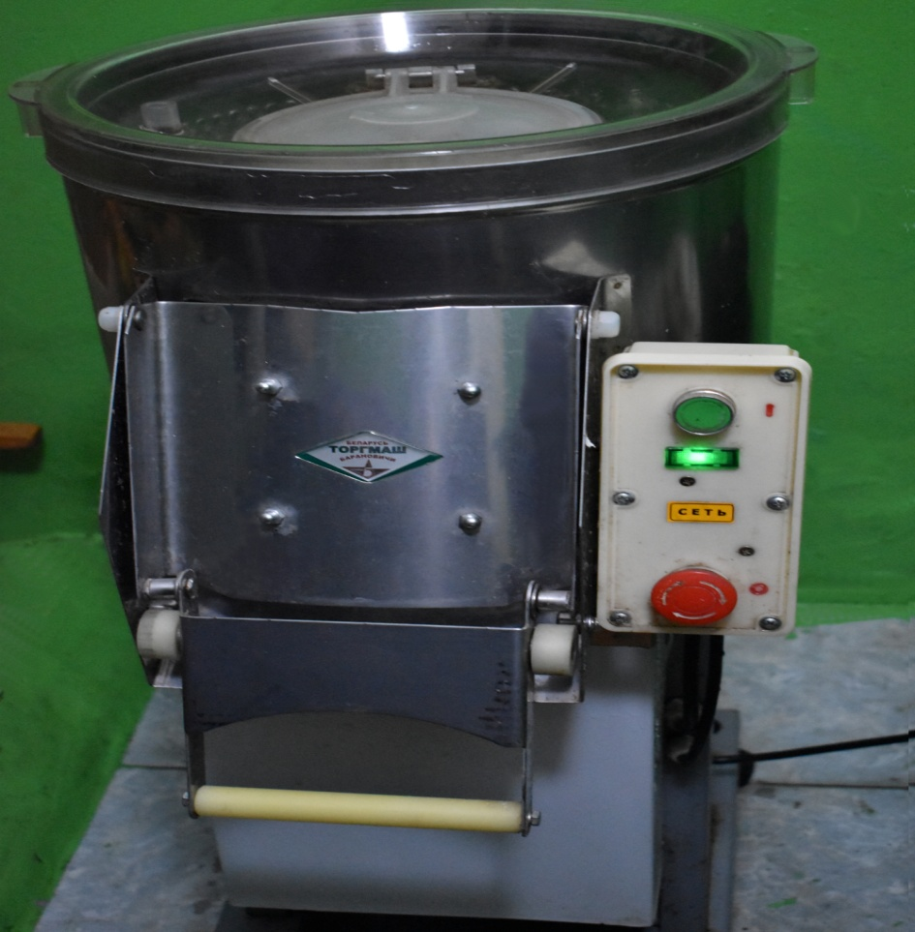
МБОУ ОСОШ №1 - -проведение специальной оценки условий труда в сумме 52,8 тыс. руб; -приобретение картофелечистки в столовую в сумме 49,6 тыс. руб.
Финансовый отдел Администрации Орловского района

Slide 47
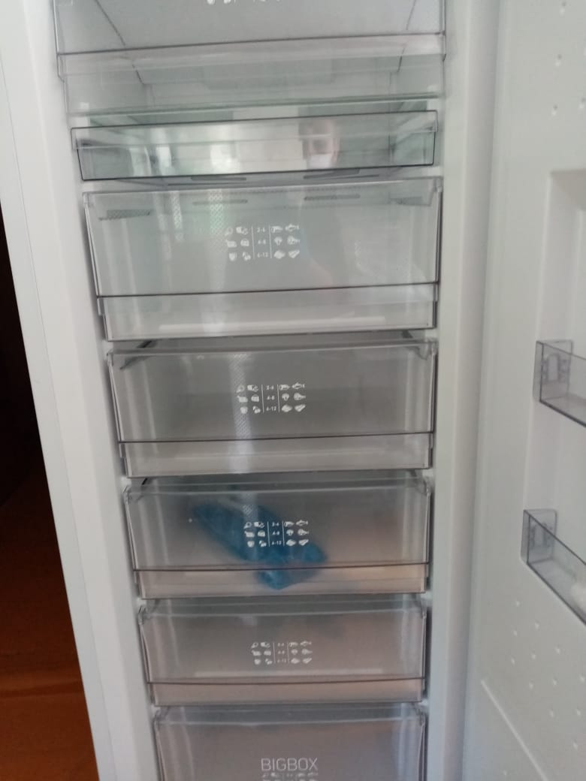
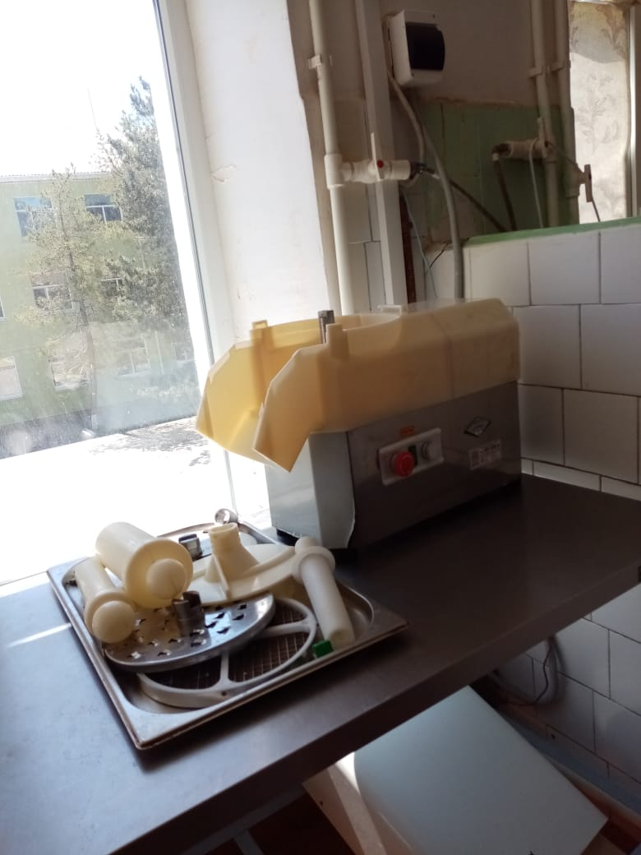
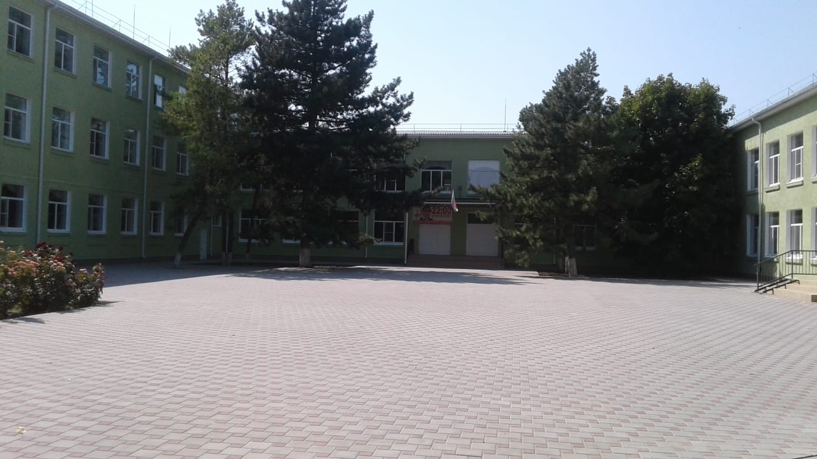
МБОУ ОСОШ №2 - устройство покрытия из тротуарной плитки в сумме 1386,12 тыс.руб -проведение специальной оценки условий труда в сумме 48,0 тыс.руб; -приобретение овощерезки и 2 холодильников в сумме 104,0 тыс.руб;
Финансовый отдел Администрации Орловского района

Slide 48
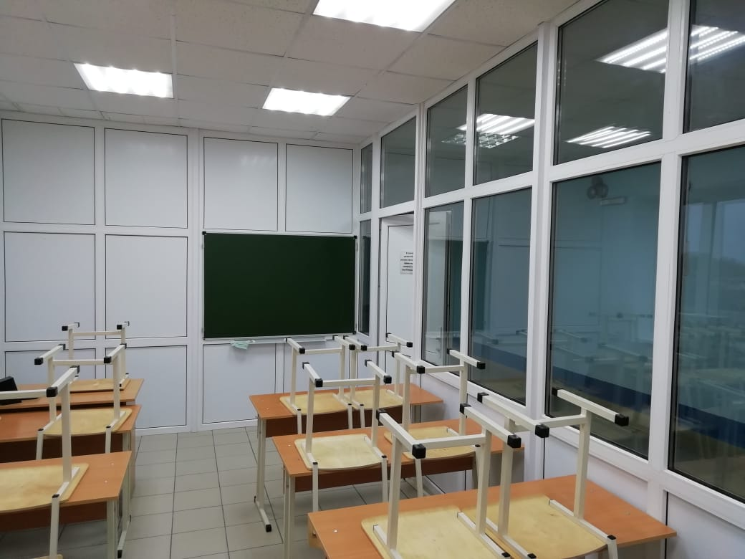
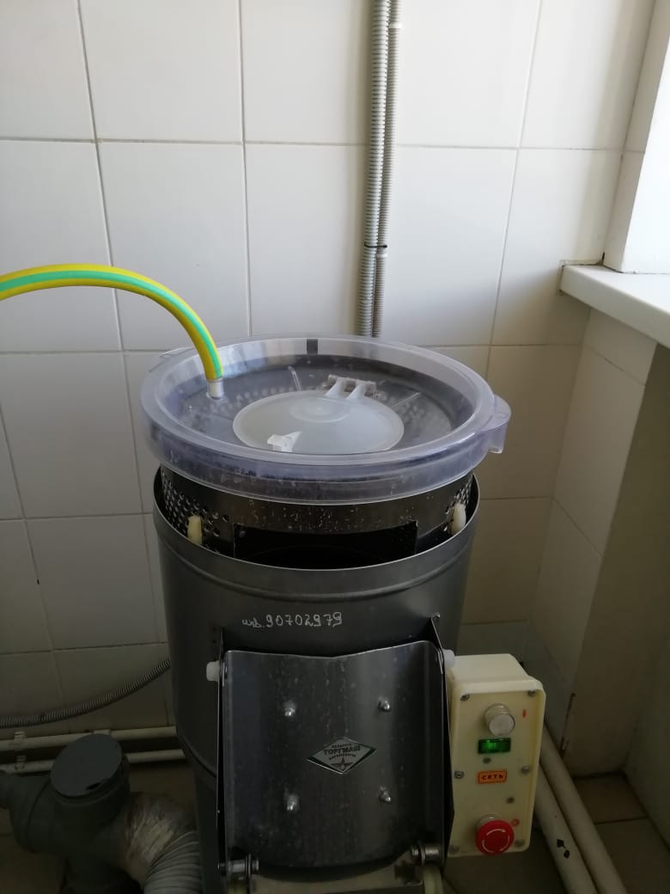
МБОУ ОСОШ №3 выборочный капитальный ремонт, устройство перегородок в сумме 438,5 тыс. руб.; - приобретение овощечистка в столовую в сумме 41,6 тыс. руб.; - проведение специальной оценки условий труда в сумме 40,0 тыс.руб;
Финансовый отдел Администрации Орловского района

Slide 49
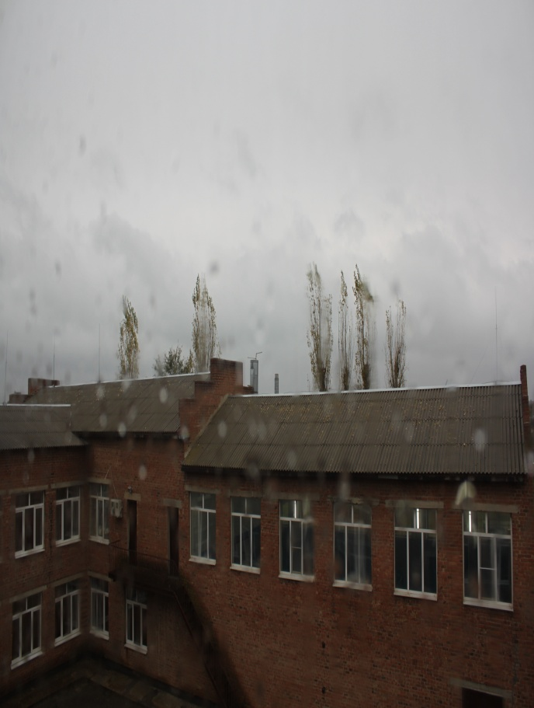
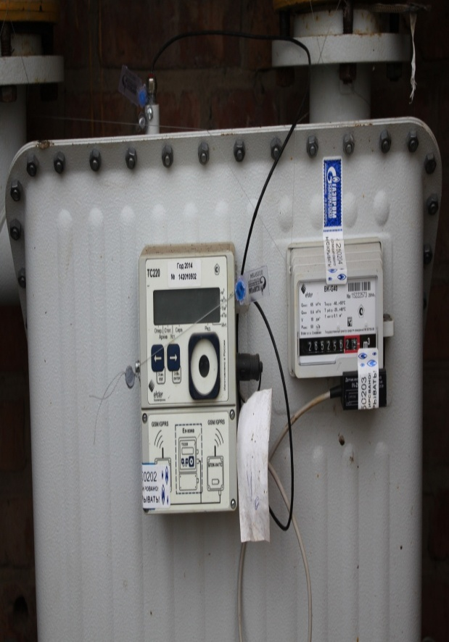
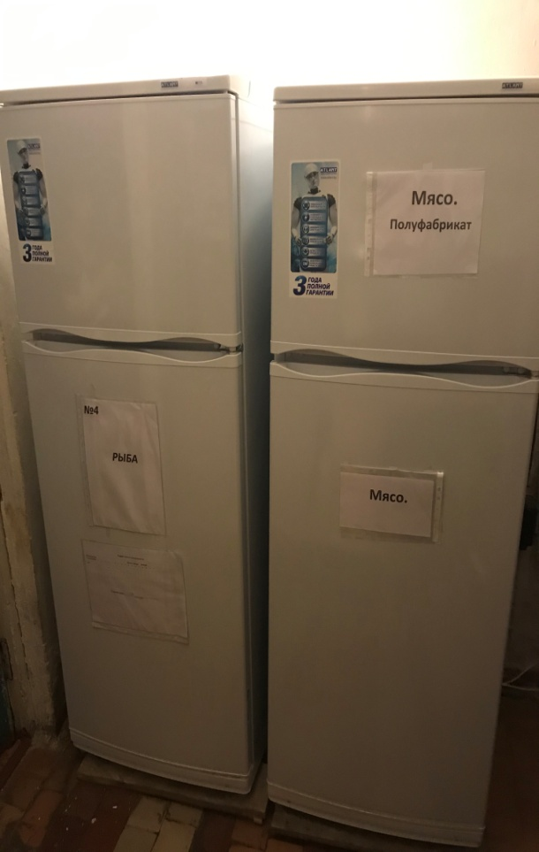
Финансовый отдел Администрации Орловского района
МБОУ Красноармейская СОШ :
- огнезащитная обработка кровли в сумме 73,2 тыс.руб;
- капитальный ремонт кровли в сумме 94,4 тыс.руб
- поверка, демонтаж и монтаж газового счетчика в сумме в сумме 47,8 тыс.руб;
-проведение специальной оценки условий труда в сумме 37,6 тыс.руб;
-приобретение холодильников в количестве 2 шт в сумме 36,0 тыс.руб.

Slide 50
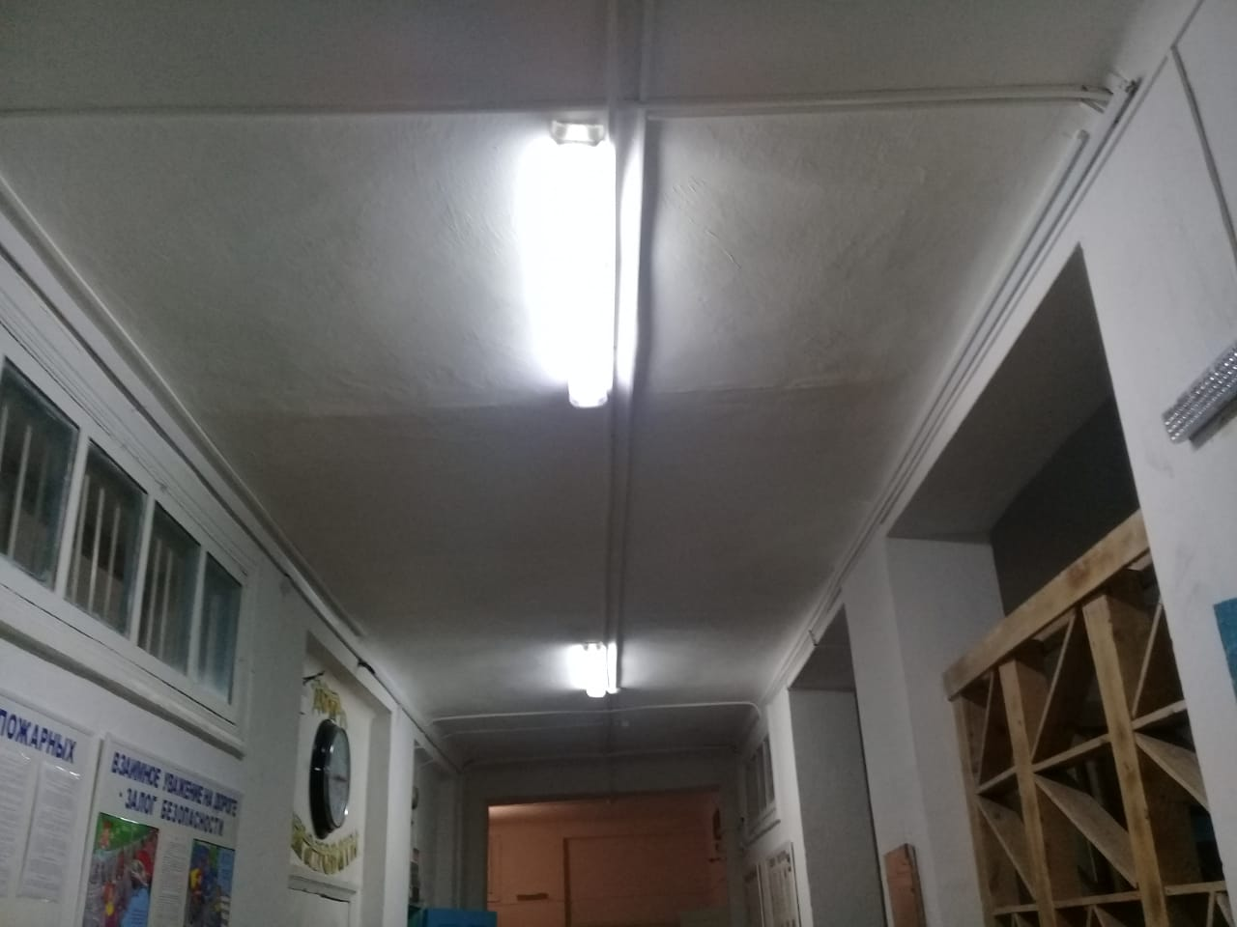
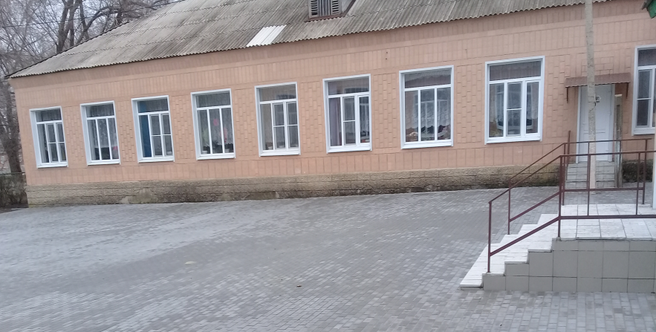
Финансовый отдел Администрации Орловского района
МБОУ Каменно-Балковская СОШ :
-замена оконных и дверных блоков в сумме 998,0 тыс.руб
-капитальный ремонт электроосветительной системы в сумме 112,9 тыс.руб;
-проведение специальной оценки условий труда в сумме 25,6 тыс.руб;
-ПСД на капитальный ремонт кровли в сумме 75,0 тыс.рублей.

Slide 51
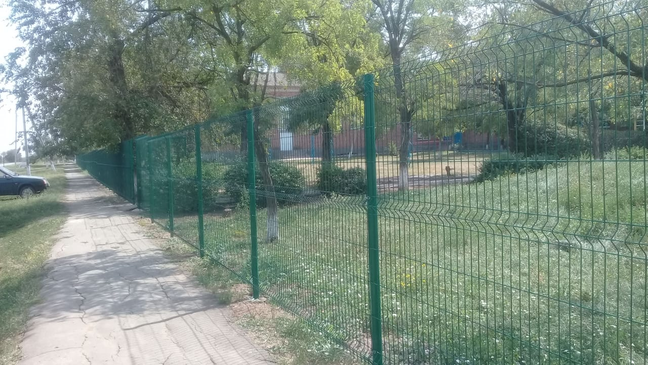
Финансовый отдел Администрации Орловского района
МБОУ Камышевская СОШ :
-капитальный ремонт ограждения в сумме 798,9 тыс.руб;
-проведение специальной оценки условий труда в сумме 25,6 тыс.руб.

Slide 52
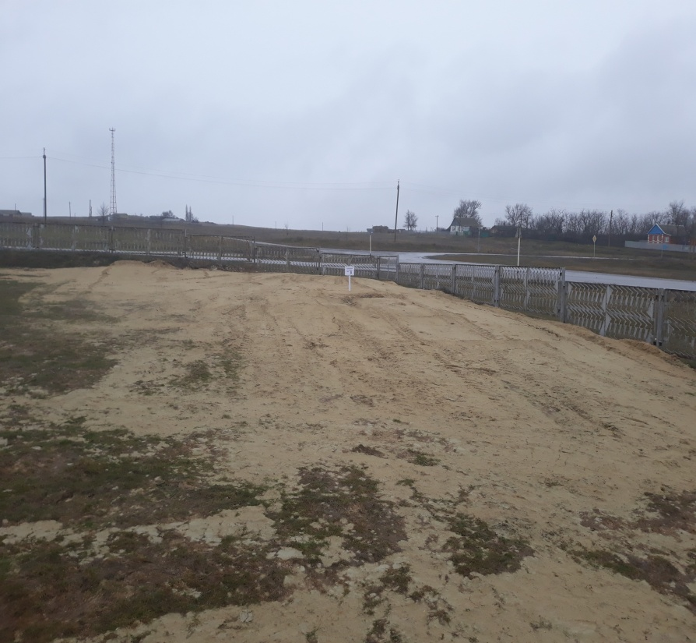
Финансовый отдел Администрации Орловского района
МБОУ Курганенская СОШ :
-капитальный ремонт электроснабжения пищеблока в сумме 125,2 тыс.руб
-огнезащитная обработка деревянных конструкций мансард и элементов кровли в сумме 61,8 тыс.руб;
-ПСД на капитальный ремонт кровли в сумме 80,0 тыс.рублей;
-устройство пожарного водоема в сумме 510,0 тыс.руб.
-проведение специальной оценки условий труда в сумме 25,6тыс.руб;

Slide 53
Финансовый отдел Администрации Орловского района
МБОУ Майорская СОШ :
-проведение специальной оценки условий труда в сумме 20,8 тыс.руб;
-огнезащитная обработка деревянных конструкций мансард и элементов кровли в сумме 50,3 тыс.руб.

Slide 54
Финансовый отдел Администрации Орловского района
МБОУ Островянская СОШ-24,8 тыс.рублей
МБОУ Широкинская СОШ-25,6 тыс.рублей
МБОУ Пролетарская СОШ-23,2 тыс.рублей

Slide 55
Финансовый отдел Администрации Орловского района
МБОУ Черкесская СОШ:
-капитальный ремонт ограждения в сумме 316,6 тыс.руб;
-проведение специальной оценки условий труда в сумме 24,0 тыс.руб

Slide 56
Финансовый отдел Администрации Орловского района
МБОУ Донская СОШ:
-замена дверных и оконных блоков, включая ПСД-459,0 тыс.рублей, в том числе за счет средств областного бюджета 417,8 тыс.руб

Slide 57
Финансовый отдел Администрации Орловского района
МБОУ Донская СОШ:
-огнезащитная обработка деревянных конструкций и молниезащита в сумме 453,3 тыс.руб
-ремонт пожарной сигнализации в здании школы в сумме 50,0 тыс.руб
-приобретение мебели (детских кроватей) в здание детского сада в сумме 76,7
-проведение специальной оценки условий труда в сумме 31,2 тыс.руб

Slide 58
Финансовый отдел Администрации Орловского района
МБОУ Волочаевская СОШ :
-проведение специальной оценки условий труда в сумме 22,4 тыс.руб;
-огнезащитная обработка деревянных конструкций мансард и элементов кровли в сумме 102,3 тыс.руб;
-молниезащита в сумме 270,0 тыс. руб

Slide 59
Финансовый отдел Администрации Орловского района
МБОУ Быстрянская СОШ :
-поверка, монтаж и комплектация приборов узла учета газа в сумме 47,8 тыс.руб
-проведение специальной оценки условий труда в сумме 25,6 тыс.руб;
-приобретение мебели в столовую за счет резервного фонда Правительства Ростовской области в сумме 264,0 тыс.руб.

Slide 60
Дополнительное образование-24,9 млн.рублей
Финансовый отдел Администрации Орловского района
Областной бюджет 5,8 млн.рублей
Местный бюджет 19,1 млн.рублей
Оказали услуги более 1957 учащимся

Slide 61
На иные цели для учреждений дополнительного образования ДЮСШ
Финансовый отдел Администрации Орловского района
-противопожарные мероприятия- 374,8 тыс.рублей
- приобретение газового счетчика МБУ ДО ДЮСШ в сумме -70,1 тыс.рублей;

Slide 62
Финансовый отдел Администрации Орловского района
-выборочный капитальный ремонт потолка здания конно-спортивного отделения в сумме 206,8 тыс.руб;
-капитальный ремонт манежа КСО МБУ ДО ДЮСШ в сумме 213,0 тыс.руб;
-замена дверных и оконных блоков в здании МБУ ДО ДЮСШ в сумме 158,0 тыс.руб

Slide 63
На иные цели для учреждений дополнительного образования ДДТ
Финансовый отдел Администрации Орловского района
-огнезащитная обработка крыши в сумме 30,0 тыс.руб;
-приобретение оборудования за счет средств Правительства Ростовской области в сумме 200,0 тыс.руб,

Slide 64
Финансовый отдел Администрации Орловского района
Ремонт здания Управления образования Орловского района-152,8 тыс.рублей.

Slide 65
Реализация Указов Президента Российской Федерации в 2019 году
Финансовый отдел Администрации Орловского района
Педработники образовательных учреждений общего образования
Прогноз на 2019 год согласно «Дорожным картам»-100%
Фактически сложившая средняя зарплата-29463,78 рублей
Педработники дошкольных образовательных учреждений
Прогноз на 2019 год согласно «Дорожным картам»-100%
Фактически сложившийся уровень-101,9%
Педработники учреждений дополнительного образования детей
Прогноз на 2019 год согласно «Дорожным картам»-100%
Фактически сложившийся уровень-100,1%
Фактически сложившийся уровень-100,4%
Фактически сложившая средняя зарплата-25576,38 рублей
Фактически сложившая средняя зарплата-29071,68 рублей

Slide 66
Меры социальной поддержки отдельных категорий граждан Орловского района
Финансовый отдел Администрации Орловского района
Расходы на предоставление мер социальной поддержки детей-сирот и детей оставшихся без попечения родителей, составили 9,2 млн.рублей
Выплачено пособий 68 детям-сиротам переданным на воспитание в семью опекунов
Выплачено пособий 16 детям-сиротам переданным на воспитание в приемные семьи
Обеспечено бесплатным проездом на транспорте (кроме такси) 70 сирот
Расходы на предоставление мер социальной поддержки родителей детей, посещающие дошкольные образовательные организации составили 5,3 млн.рублей
Выплачено 1089 компенсаций родительской платы за присмотр и уход за детьми в образовательной организации, реализующей образовательную программу дошкольного образования

Slide 67
Финансовый отдел Администрации Орловского района
Управление культуры и спорта-60,0 млн. рублей
организации предоставления дополнительного образования детей
библиотечного обслуживания населения межпоселенческими библиотеками
комплектование и обеспечение сохранности библиотечных фондов
создание условий для обеспечения населения услугами организаций культуры
организации и проведению мероприятий межпоселенческого характера по работе с детьми и молодежью
обеспечению условий для развития на территории района физической культуры и массового спорта

Slide 68
Дополнительное образование детей- 13.2 млн.рублей
Финансовый отдел Администрации Орловского района

Slide 69
Реализация Указов Президента Российской Федерации в 2017 году
Финансовый отдел Администрации Орловского района
Педработники учреждений дополнительного образования детей
Прогноз на 2019 год согласно «Дорожным картам»-100.0%
Фактически сложившийся уровень-103.3%
Фактически сложившая средняя зарплата-29931,78 рублей

Slide 70
Приобретение беспроводных микрофонов 99,8 тыс.рублей
Финансовый отдел Администрации Орловского района
Финансовый отдел Администрации Орловского района

Slide 71
Текущий ремонт кровли здания ДШИ-208,2 тыс.рублей
Финансовый отдел Администрации Орловского района

Slide 72
Мероприятия по работе с молодежью
Финансовый отдел Администрации Орловского района
Областной бюджет 120,0 тыс.рублей
Местный бюджет 5,8 тыс.рублей
ВСЕГО 125,8 тыс.рублей

Slide 73
На развитие отрасли «Культура» -45,2 млн.рублей
Финансовый отдел Администрации Орловского района
Федеральный бюджет
-272,3тыс.рублей
Областной бюджет-897,8 тыс.рублей
Местный бюджет-44038,4 тыс.рублей

Slide 74
Финансовый отдел Администрации Орловского района
на комплектование книжных фондов муниципальных библиотек(из всех источников)
Приобретены музыкальные системы для РДК
Приобретены компьютеры для МЦБ
236,2 тыс.рублей
342,1 тыс.рублей
291,8 тыс.рублей

Slide 75
Государственная поддержка лучших сельских учреждений культуры (работников культуры)
Финансовый отдел Администрации Орловского района
Федеральный бюджет 261,0 тыс.рублей
Областной бюджет 39,0 тыс.рублей
300,0 тыс.рублей

Slide 76
Финансовый отдел Администрации Орловского района
Местный бюджет -44038,4 тыс.рублей
-финансовое обеспечение деятельности учреждений культуры Орловского района – 19 410,6 тыс. рублей;
-повышение оплаты труда работникам муниципальных учреждений культуры– 14235,9 тыс. рублей;
-комплектование книжных фондов муниципальных библиоте-505,6 тыс.рублей.

Slide 77
Финансовый отдел Администрации Орловского района
Приобретение сплит-систем для МБУК «Орловская МЦБ»-161,0 тыс.рублей
Приобретение ограждений (фан-барьеров)-123,8 тыс.рублей

Slide 78
Финансовый отдел Администрации Орловского района
разработка специальных технических условий (СТУ) для продолжения работ по реконструкции Орловского РДК – 1 341,4 тыс. рублей
проведение дополнительных видов работ, выявленных в ходе реконструкции РДК (археологические изыскания)-198,9 тыс.рублей

Slide 79
Финансовый отдел Администрации Орловского района
Проведение выборочного капитального ремонта здания МБУК «Орловская МЦБ» (ремонт лестничной клетки, коридора, замена дверей) – 399,0 тыс. рублей;

Slide 80
Финансовый отдел Администрации Орловского района
Изготовление и установка 3-х монументов для «Аллеи Славы Героев Орловского района» - 1 253,0 тыс. рублей

Slide 81
Финансовый отдел Администрации Орловского района
Монтаж системы видеонаблюдения в здании МБУК «Орловская МЦБ» - 118,8 тыс. рублей;

Slide 82
Расходы на мероприятия в сфере культуры-1419,5 тыс.рублей
Финансовый отдел Администрации Орловского района

Slide 83
Реализация Указов Президента Российской Федерации в 2019 году
Финансовый отдел Администрации Орловского района
Работники учреждений культуры
Прогноз на 2019 год согласно «Дорожным картам»-100.0 %
Фактически сложившийся уровень-100 %
Фактически сложившая средняя зарплата-29048,13 руб.

Slide 84
Физическая культура и спорт 1425,2 тыс.рублей
Финансовый отдел Администрации Орловского района

Slide 85
Всероссийский физкультурно-спортивного комплекс «Готов к труду и обороне» (ГТО) -243,8 тыс.рублей
Финансовый отдел Администрации Орловского района

Slide 86
Финансовый отдел Администрации Орловского района
Разработчик и ответственный исполнитель -Управление cоциальной защиты населения
Муниципальная программа Орловского района «Социальная поддержка граждан»
Муниципальная программа Орловского района «Доступная среда»
ВСЕГО 283639,7 тыс.рублей

Slide 87
Финансовый отдел Администрации Орловского района
На исполнительно-распорядительные функции
всего 12619,6 тыс.рублей
Местный бюджет-1821,8 тыс.рублей
Обслуживание газопровода;
Диспансеризация муниципальных служащих
Налоги; прочие расходы
Коммунальные услуги; Обслуживание пожарной сигнализации

Slide 88
Финансовый отдел Администрации Орловского района
Реконструкция узла учета газа-178,3 тыс.рублей
Приобретен автомобиль LADA LARGUS-700,0 тыс.рублей

Slide 89
Финансовый отдел Администрации Орловского района
На исполнительно-распорядительные функции
за счет областных субвенций 10797,8 тыс.рублей
Оплата труда-10042,7 тыс.рублей
Материальные затраты -755,1 тыс.рублей
10797,8 тыс.рублей

Slide 90
МБУ «Центр социального обслуживания»
Финансовый отдел Администрации Орловского района
Областной бюджет 84397,1 тыс.рублей
Местный бюджет 1391,5 тыс.рублей
ВСЕГО 85879,7 тыс.рублей

Slide 91
Содержание мобильных бригад, осуществляющих доставку лиц старше 65 лет
Финансовый отдел Администрации Орловского района
Областной бюджет 86,9 тыс.рублей
Местный бюджет 4,2 тыс.рублей
ВСЕГО
86,9 тыс.рублей

Slide 92
Финансовый отдел Администрации Орловского района
Расходы по обеспечению мер соцподдержки ветеранам труда, ветеранам труда РО, сельским специалистам, реабилитированным, труженикам тыла составили в 2019 г – 64866,6 т. руб.
На поддержку детей из многодетных семей по выплате компенсаций на ЖКУ по региональным стандартам, а также на ежемесячные денежные выплаты на приобретение школьной формы, проезда и приобретение лекарственных препаратов детям до 6 лет в 2019г выделено средств на сумму- 4688,5 т. руб. Размер пособия на приобретение школьной формы, проезда и приобретение лекарственных препаратов детям до 6 лет в 2019 году –423,0 руб.
На обеспечение МСП детей 1-2 г жизни из малоимущих семей для приобретения специальных молочных продуктов детского питания расходовано 4142,7 тыс. руб. Размер пособия в 2019 году — 841,0 руб.

Slide 93
Финансовый отдел Администрации Орловского района
Расходы по выплате ежемесячного пособия на ребенка в 2019г составили – 19583,3 т. руб.
Размер пособия составляет 423 руб., на детей одиноких матерей- 846 руб., на детей, родители которых уклоняются от уплаты алиментов и на детей военнослужащих срочной службы составляет-635 руб.
Расходы по выплате регионального материнского капитала составили в 2019 г - 5744,5 т. руб. В 2019 году его размер составлял -117754 рублей.
Расходы на выплату ежемесячной денежной выплаты на полноценное питание беременным женщинам из малоимущих семей, кормящим матерям и детям до 3-х лет из малоимущих семей составляет в 2019 году- 418,9 т. руб.

Slide 94
Финансовый отдел Администрации Орловского района
Расходы на выплату ежемесячного пособия на третьего ребенка или последующих детей составили 24463,1 т.руб. Размер выплаты в 2019г составлял — 8693,0 руб.
На организацию и обеспечение отдыха и оздоровления детей расходовано в 2019 г- 6865,5 т. руб. На транспортные услуги по доставке детей из малоимущих семей в детские оздоровительные лагеря и санатории за счет местного бюджета израсходовано 766,7 т.руб.
На обеспечение МСП по выплате адресных субсидий на оплату жилья и коммунальных услуг расходы составили — 3405,6 т. руб.

Slide 95
Финансовый отдел Администрации Орловского района
Расходы на выплату ежемесячного пособия на ребенка военнослужащего, проходившего военную службу(на детей до 3-х лет) составили-496,1 т.руб.
Расходы на выплату единовременного пособия при рождении ребенка и ежемесячные пособия по уходу за ребенком в возрасте до полутора лет – 17300,4 т.руб. Размер единовременного пособия при рождении ребенка в 2019 г. составлял-17479,73 руб., Размер ежемесячного пособия по уходу за ребенком в возрасте до 1,5 лет на 1-го ребенка -3277,45 руб., на 2-го- 6554,89 руб. Расходы на выплату ежемесячного пособия в связи с рождением (усыновлением) 1 ребенка составили 12578,6 т.р.
Компенсация расходов по оплате жилищно-коммунальных услуг, оказываемых отдельным категориям граждан из числа ветеранов и инвалидов. В 2019 год расходы составили- 15735,6 т.руб.

Slide 96
Финансовый отдел Администрации Орловского района
Компенсация страховых премий по договору обязательного страхования гражданской ответственности владельцев транспортных средств инвалидам. В 2019год расходы составили — 10,6 т.руб.
На выплату ежегодной денежной выплаты гражданам, награжденным нагрудными знаками «Почетный донор СССР», «Почетный донор России» израсходовано в 2019 г.- 399,8 т.руб.
Расходы по обеспечению мер соцподдержки гражданам, подвергшимся воздействию радиации в 2019г составили 823,8 т.руб.

Slide 97
Финансовый отдел Администрации Орловского района
Расходы на жилищно-коммунальное хозяйство
Капитальный ремонт скважины п.Красноармейский-1,2 млн.рублей
Монтаж и установка водонапорных башен «Рожновского»-5,8 млн.рублей

Slide 98
Финансовый отдел Администрации Орловского района
Капитальный ремонт участка водопроводной сети п.Красноармейский -334,4 тыс.рублей
Приобретение насосного оборудования-156,9 тыс.рублей

Slide 99
Финансовый отдел Администрации Орловского района
Субсидия на возмещение затрат предприятий водоснабжения
-6513,4 тыс.рублей
Областной бюджет 6 217,9 тыс.рублей
Местный бюджет-295,5 тыс.рублей

Slide 100
Финансовый отдел Администрации Орловского района
Капитальный ремонт канализационной сети
по ул.Южная №1 до №4-600,0 тыс.рублей

Slide 101
Дорожный фонд Орловского района за 2019 год
Финансовый отдел Администрации Орловского района
Акцизы на нефтепродукты
(25,7 млн. руб.)
Остатки на 01.01.2019
(16,1 млн. руб.)
Межбюджетные трансферты областного бюджета
(18,4 млн. руб.)
19,7%
11,6%
8,7%
ДОХОДЫ
(60,2 млн. рублей)
51,2%
4,7%
Капитальный ремонт
(19,0 млн. руб.)
Строительство и реконструкция
(5,5 млн. руб.)
РАСХОДЫ – 51,5 млн. рублей
Проектные работы (1,1 млн. руб.)
Ремонт и содержание
(25,9 млн. руб.)
Остатки на 01.01.2020
8,7 млн. руб.
Notes:
2018

Slide 102
Финансовый отдел Администрации Орловского района
Построена дорога по ул. Новая-4,3 млн.рублей

Slide 103
Финансовый отдел Администрации Орловского района
Капитальный ремонт дороги по пер. Губаревский - 4,7 млн.рублей

Slide 104
Финансовый отдел Администрации Орловского района
Капитальный ремонт дороги по пер. Садовый-(от ул. Транспортной до ул.Пионерская)-10,5 млн.рублей

Slide 105
Финансовый отдел Администрации Орловского района
Капитальный ремонт тротуаров-3,8 млн.рублей

Slide 106
Финансовый отдел Администрации Орловского района
Приобретение трактора «Беларус»-1,4 млн.рублей

Slide 107
Финансовый отдел Администрации Орловского района
Расходы бюджета Орловского района в 2019 году направлены в форме иных межбюджетных трансфертов бюджетам сельских поселений
в объеме 20,0 млн. рублей:
Мероприятия по газификации– 595,2 тыс. рублей
Мероприятия по благоустройству–
2890,0 тыс. рублей
Мероприятия по ремонту учреждений культуры и памятников
– 16033,9 тыс. рублей
Notes:
Новый слайд

Slide 108
Финансовый отдел Администрации Орловского района
Расходы в 2019 году за счет средств областного бюджета на ремонт памятников участникам ВОВ в объеме 13,1 млн. рублей, том числе:
Памятник погибшим в
Великую Отечественную войну х. Камышевка -4820,8 тыс.рублей

Slide 109
Финансовый отдел Администрации Орловского района
Обелиск «Максим-66
333-й км железнодорожного перегона Сальск-Волгоград
(Донское сельское поселение)-4069,0 тыс.рублей

Slide 110
Финансовый отдел Администрации Орловского района
Монумент воинам-освободителям х. Майорский
-4201,8 тыс.рублей

Slide 111
Финансовый отдел Администрации Орловского района
Расходы в 2019 году за счет средств областного бюджета на благоустройство по Луганскому сельскому поселению-1249,9 тыс.рублей.

Slide 112
Финансовый отдел Администрации Орловского района
Устройство покрытия прилегающей территории СДК Волочаевский
Изготовление схемы газификации: Камышевское и Пролетарское сельские поселения
946,0 тыс.рублей
595,2 тыс.рублей

Slide 113
Ремонт СДК Быстрянский (Луганское сельское поселение) -2138,2 тыс.рублей
Финансовый отдел Администрации Орловского района
До ремонта
После ремонта

Slide 114
Финансовый отдел Администрации Орловского района
Ремонт Ребричанского СДК (окна) (Донское сельское поселение)
Ремонт Веселовского СДК (внутренние работы) (Островянское сельское поселение)
305,0 тыс.рублей
274,2 тыс.рублей

Slide 115
Финансовый отдел Администрации Орловского района
Уличное освещение х.Журавлевка (Каменно-Балковское сельское поселение)
Ремонт Майорского СДК (замена окон) (Майорское сельское поселение)
599,4 тыс.рублей
216,6 тыс.рублей

Slide 116
Финансовый отдел Администрации Орловского района
Финансовый отдел Администрации Орловского района
Проведение единой бюджетной и налоговой политики позволило обеспечить сбалансированность бюджета Орловского района и выполнение поставленных Президентом России, Губернатором области, Главой Администрации стратегических задач.

Slide 117
Контактная информация
Финансовый отдел Администрации Орловского района
347510, Ростовская область, п.Орловский ул.Пионерская 75
Руководитель: Заведующий финансовым отделом Администрации Орловского района
–Лячина Елена Анатольевна
Тел.(факс) : (86375) 31-7-37,
E-mail: rayfo@orlovsky.donland.ru
График (режим) работы:
понедельник – пятница – 9.00 – 17.00;
предпраздничные дни – 9.00 – 16.00;
суббота и воскресенье – выходные дни;
перерыв – 12.00 – 13.00.
График приема: последний понедельник месяца с 14 до 15 часов
Финансовый отдел Администрации Орловского района

